Slide 1

翻转课堂PPT
UML基础II：界面原型
组长：沈启航
组员：叶柏成 杨以恒
徐哲远 骆佳俊
UI Prototype
PRD2018-G03

Slide 2
目录
CONTEXTS
01
04
交互设计与界面原型
界面原型开发工具
02
05
原型的分类
使用墨刀进行界面原型设计
03
06
界面原型的设计原则
界面原型的评估
07
附录

Slide 3
01
交互设计与界面原型
Interaction Design and UI Prototype

Slide 4
交互设计与界面原型
什么是交互设计
交互设计与人机交互
01
02
03
04
交互设计的一般步骤
界面原型

Slide 5
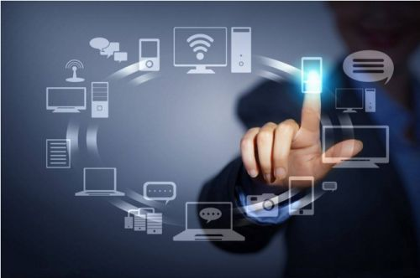
什么是交互设计
所谓的交互设计指的是：
设计交互式产品来支持人们在日常工作中交流和交互的方式。换句话说，就是关于创造用户体验以增强和扩充人们工作、通信及交互的方式。
交互设计领域的焦点主要集中在实践上，即怎样设计用户体验。[1]

Slide 6
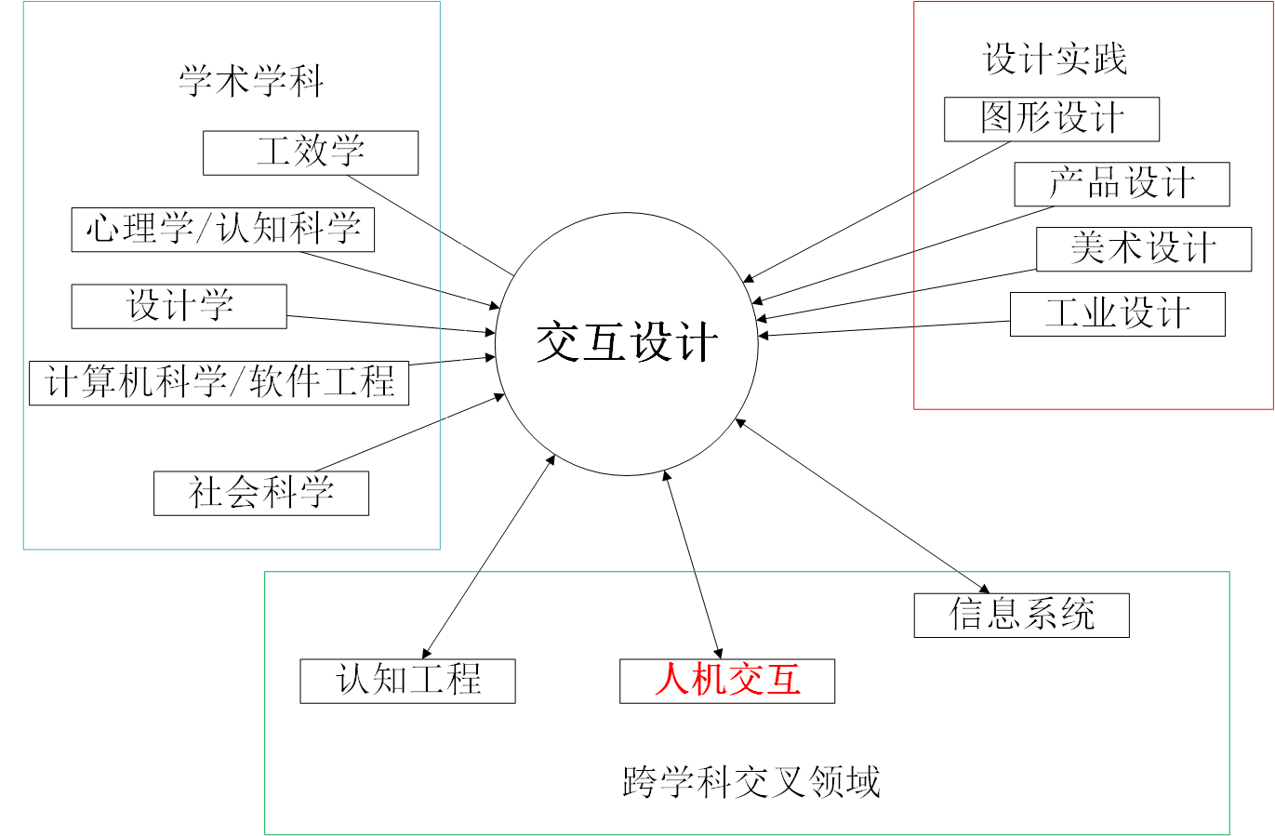
交互设计与人机交互
人机交互作为交互设计中的一支，更关注于设计、计算和实现用户所使用的计算机交互系统以及对系统周围主要环境的研究。[1]

Slide 7
交互设计的一般步骤
1.建立需求
尽可能地理解用户、用户的工作与工作的情景。同时产生稳定的需求，作为后续设计的坚实基础。需求活动与设计评价活动在实践中是交织在一起的。
2.设计满足需求的候选方案
在建立了一组需求之后，设计活动随之开始。设计是迭代的，需要重复“设计-评估-再设计”的过程，用户也要参与其中。大体来讲，设计可分为两类：概念设计和实物设计。
概念设计关注开发概念模型，描述产品干什么、如何工作，我们的UML模型就是概念模型。实物模型关注设计的细节，如菜单的结构、触觉反馈、物理部件和图片，界面原型就属于实物模型。

Slide 8
交互设计的一般步骤
3.构建原型
原型就是设计的展示，他可以让干系人与其交互并且探究该产品究竟适不适合自己。原型可以是任何事物。原型是设计小组成员之间交流的工具，也是设计人员探索设计想法的有效工具。
4.进行评估
评估是设计的组成部分。评估者在于原型、应用程序、计算机系统、系统组件、应用程序或设计工件交互时收集关于用户或潜在用户体验的信息，并改进其设计。
这些活动之间是相互联系并且重复进行的。

Slide 9
提问环节
问题一：
为什么要设计界面原型？
Notes:
答案：由于用户往往无法通过文字清晰地描述他们的需求，因此通过界面原型设计将我们的想法可视化原型化，以此来确定用户的需求

Slide 10
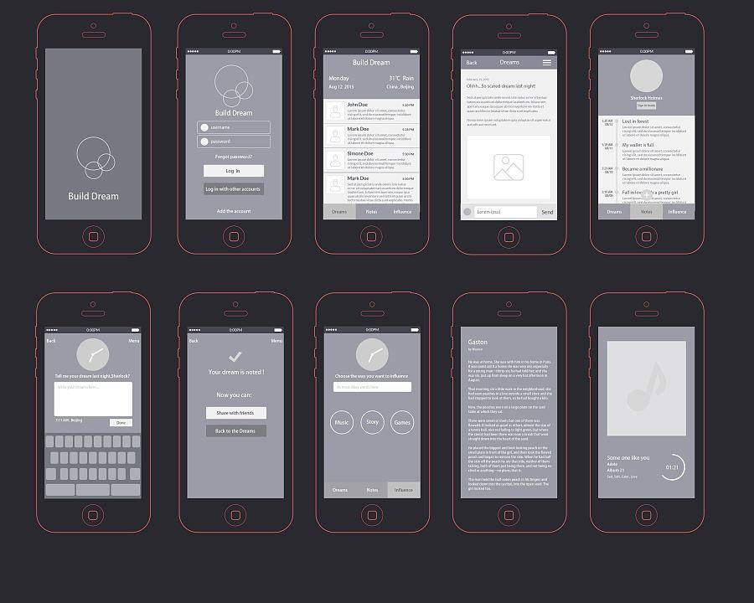
界面原型
用户往往不能描述自己的需求，但在看到或尝试某些事物后，便很快知道自己不需要什么。
界面原型就是对界面的物理设计。为了能使用户有效地评估软件界面的设计，设计人员必须将他们的想法原型化。在于干系人讨论想法时，一个界面原型能让他们显式地表达自己的需求。
界面原型的局限之处在于其强调产品的 一些特征而弱化另一些特征。比如强调了与用户的交互，而弱化了功能的实现过程及细节。这时就需要UML工具的图进行辅助。

Slide 11
提问环节
问题二：
界面原型的目标定位在于什么？
Notes:
答案：提炼需求，而非视觉设计

Slide 12
02
原型分类
Prototype Kinds

Slide 13
界面原型的分类
01
04
实物原型
演化性原型
02
05
概念证明原型
纸上原型
03
06
抛弃型原型
电子原型

Slide 14
界面原型的分类
01
实物原型,又称“水平原型”。实物模型重点关注UI，意味着它实际上没有实现行为，只是展示了一些UI屏幕的一些表现形式以及其之间的导航
02
概念证明原型，又称“垂直原型”，在所有技术服务层次上从用户界面实现一部分应用功能
抛弃型原型，一种快速、低成本方式创建的模型，不可能成为最终交付的产品，所以又被称为不可发布原型
03
04
演化性原型，随着时间的推移，会为增量构建产品提供一个稳固的架构基础，比如敏捷原型[3]
Notes:
1.实物模型可以展示用户可用的功能选项，用户界面的外观和感觉（颜色，布局，图形，控件）还有导航结构，但在有些时候，用户可能只看到一条消息，或者发现一些控件没有任何功能。
2.概念证明原型的运作方式与真是系统相似，因为它触及系统实现的所有层次，不能确定预期架构方法是否合理可行时，或者想优化算法时，评估预期数据库的模式时，确认云解决方案的稳健性或是测试时间需求时，可以创建概念证明原型
3.抛弃型原型：开发人员在创建可抛弃原型时，会忽略成品软件的构建技术，相比健壮性，可靠性，性能以及长期可维护性，可抛弃型原型更注重快速实现及快速修改。因此千万不可以将可抛弃原型中的低质量代码移植到产品系统中。千万不要把可抛弃原型搞得过于详细复杂。
4.演化型模型一开始就要考虑到健壮性，写产品级质量的代码。这也使得模拟相同的系统功能时，创建演化模型比创建抛弃型原型花费更长时间。开发人员必须重视软件架构和稳健的设计原则。整个产品由一系列对原型进行周期性演化累计而获得的，这样的原型能够快速将可用的功能交付给用户。

Slide 15
界面原型的分类
05
纸上原型，又称为低精度模型，能帮助我们探究一个要实现的系统的部分外观，并且它是一种低成本、迅速以及低技术难度的方法。
06
电子原型，用一些专业的原型工具来创建原型，比如 Microsoft PPT， Microsoft Visio 等，这样的工具可以轻松实现并修改 UI 组件。[3]
Notes:
1..纸上原型设计的工具简单，可以快速迭代

Slide 16
03
界面原型的设计原则
Design Principe for UI Prototype

Slide 17
提问环节
问题三：
界面原型设计以哪个角色为中心？
Notes:
答案：用户

Slide 18
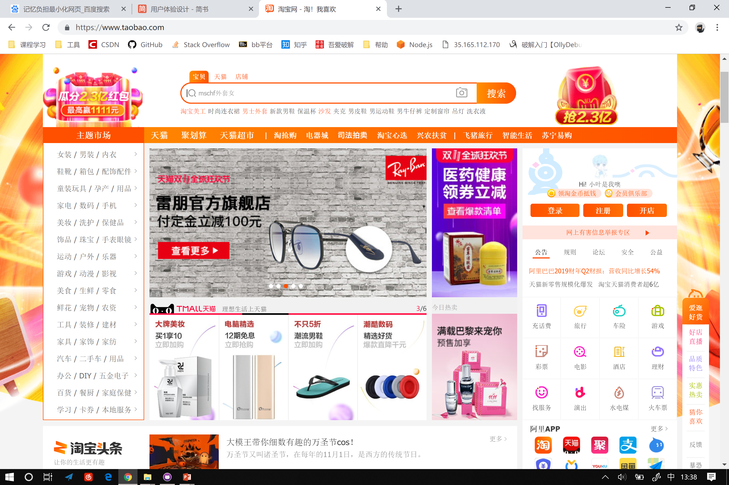
界面原型的设计原则
从用户的观点考虑
想用户所想，做用户所做。用户总是按照他们自己的方法理解和使用。
一致性
这是每一个优秀界面都具备的特点。界面的结构必须清晰且一致，风格必须与内容相一致。

Slide 19
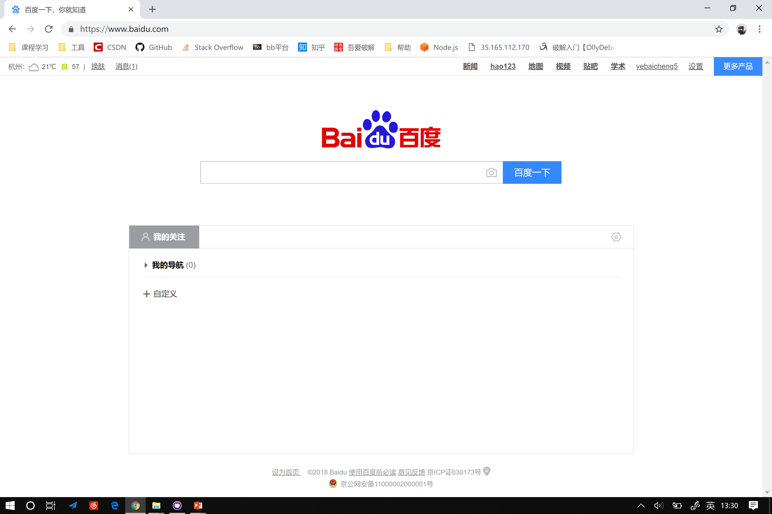
界面原型的设计原则
简洁
界面的简洁是要让用户便于使用、便于了解、并能减少用户发生错误选择的可能性

Slide 20
界面原型的设计原则
安全性
人性化
用户能自由的作出选择，且所有选择都是可逆的。在用户作出危险的选择时有信息介入系统的提示。这样会让用户会觉得很安全，自己的权益不会遭到损失！
高效率和用户满意度是人性化的体现。应具备专家级和初级玩家系统，即用户可依据自己的习惯定制界面，并能保存设置。所以一个优秀的UI设计师，从技能上讲，不仅能画图标，还能做好界面，会很多交互知识。
灵活性
清楚
简单来说就是要让用户方便的使用，但不同于上述。即互动多重性，不局限于单一的工具(包括鼠标、键盘或手柄、界面)。
在视觉效果上便于理解和使用，用户能够很清晰快速的完成他的目标。

Slide 21
04
界面原型开发工具
UI Prototype Development Tools

Slide 22
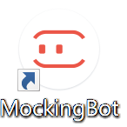

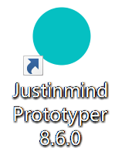
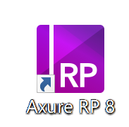
多种界面原型开发工具比较
01
02
03
04

Slide 23
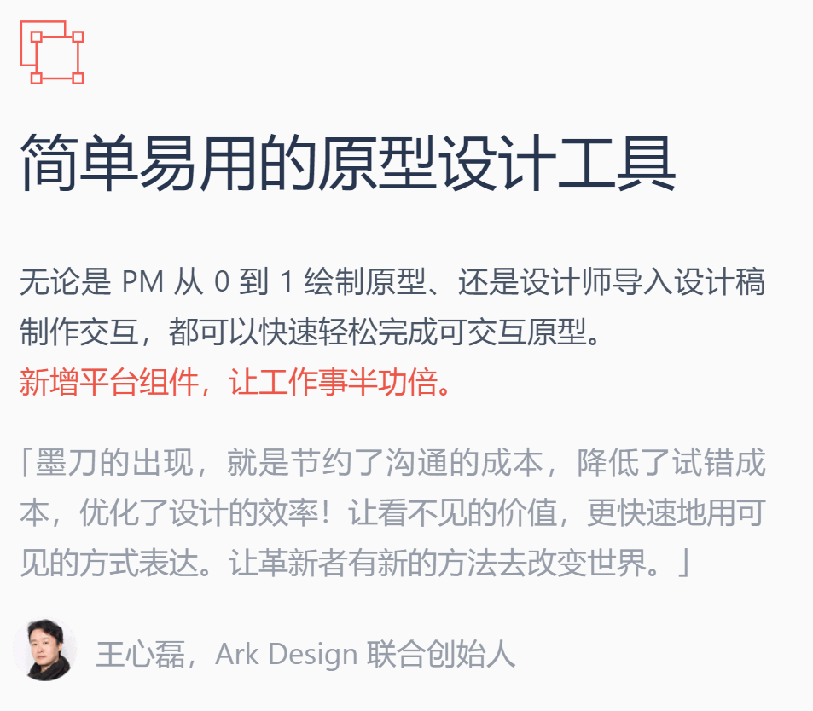
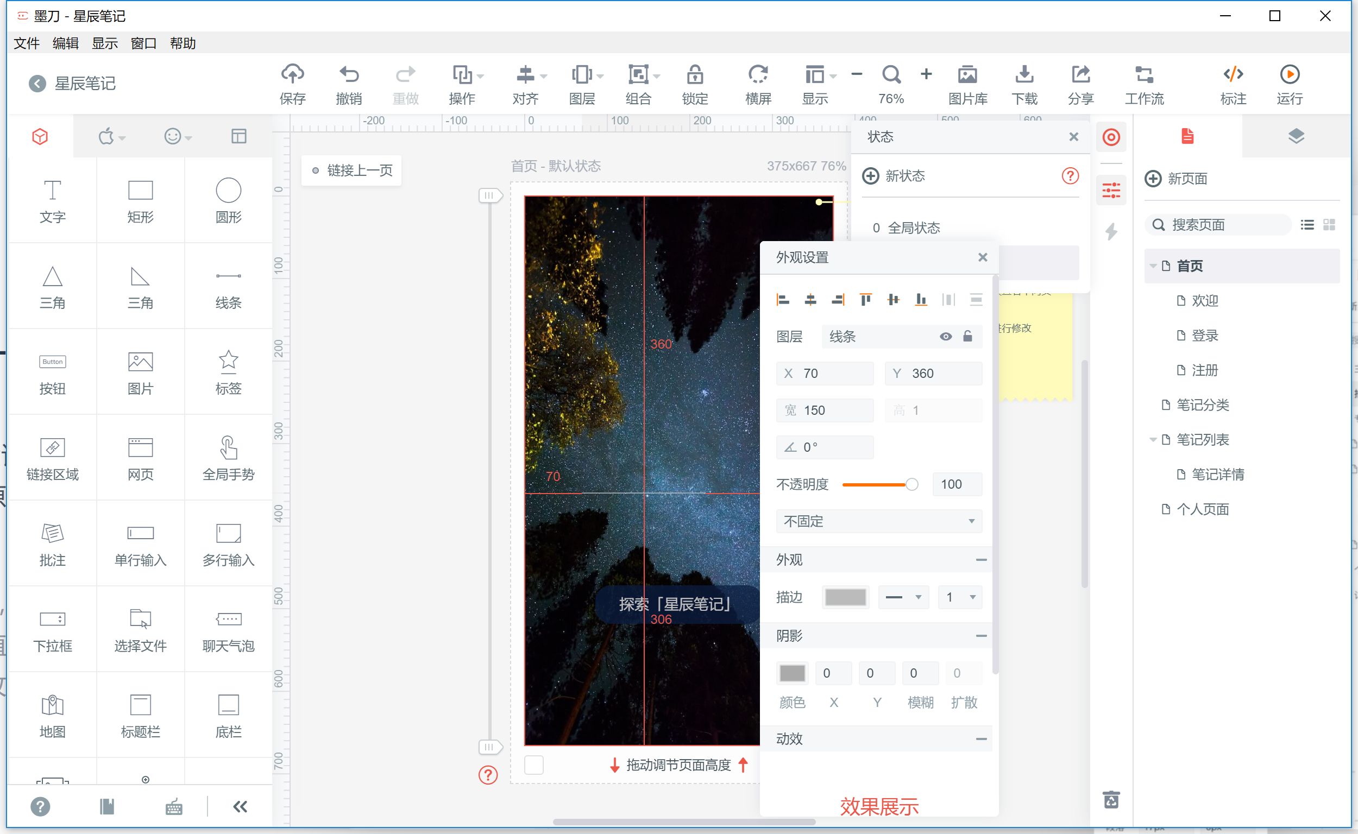
墨刀简介

Slide 24
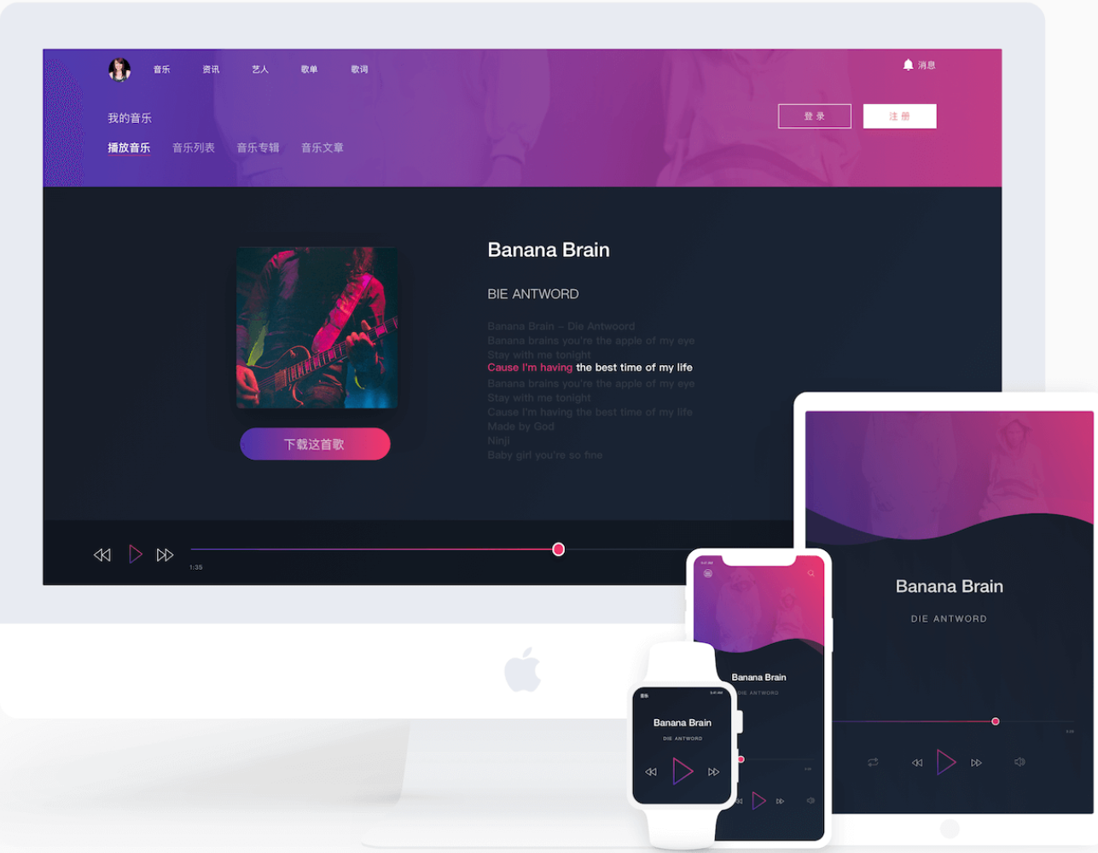
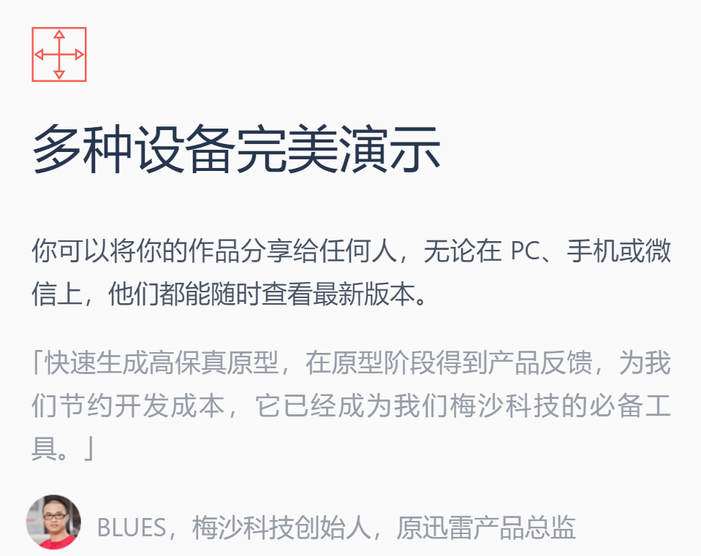
墨刀简介

Slide 25
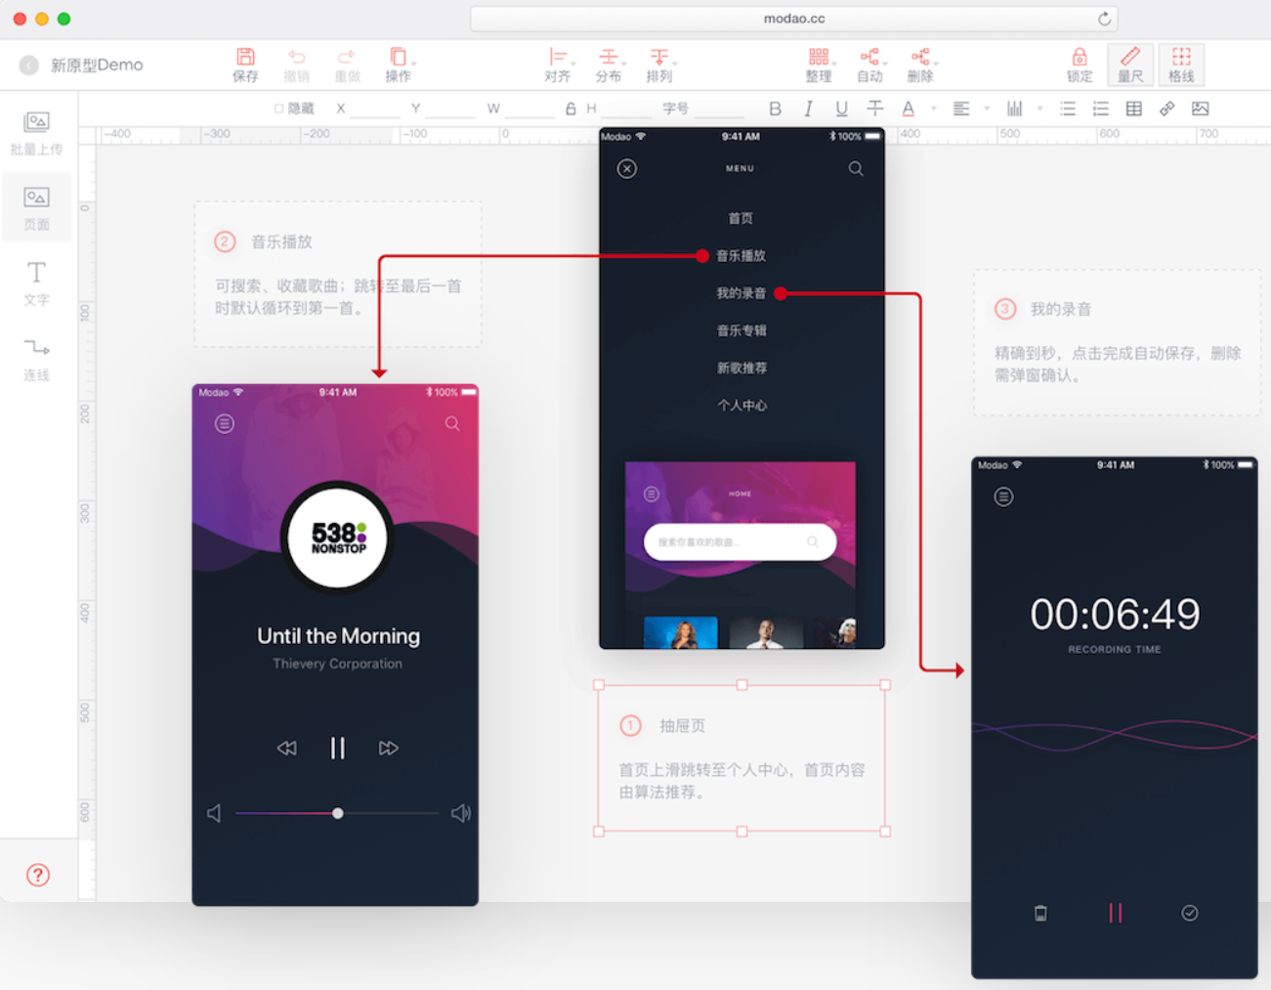
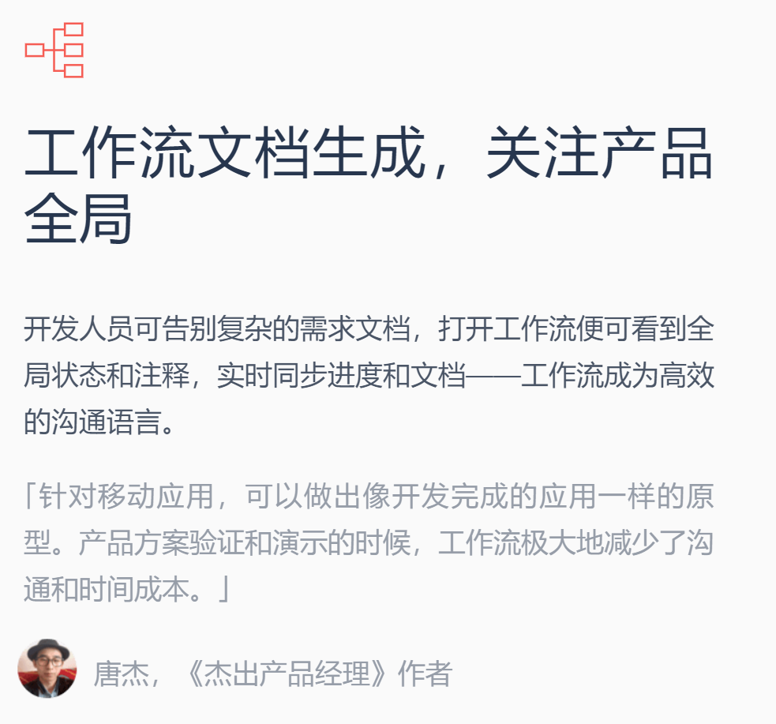
墨刀简介

Slide 26
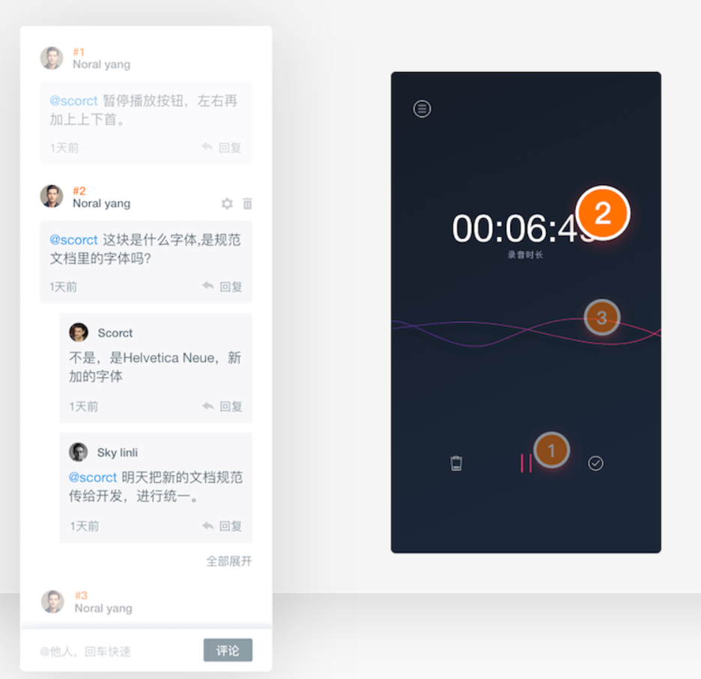
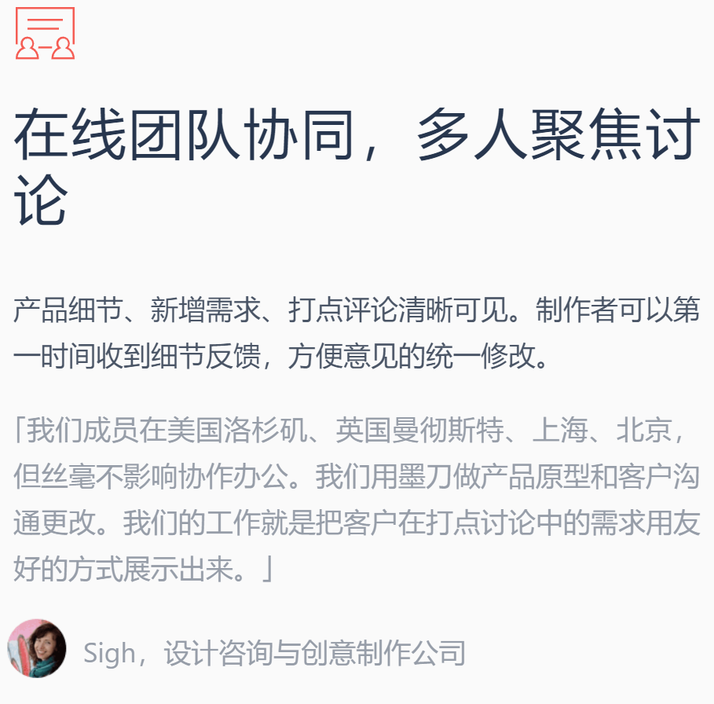
墨刀简介

Slide 27
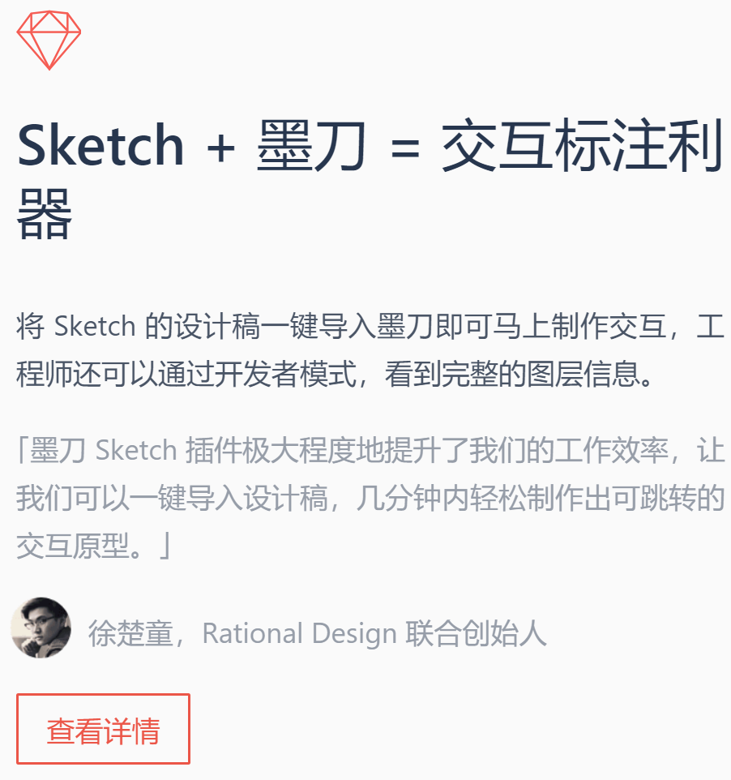
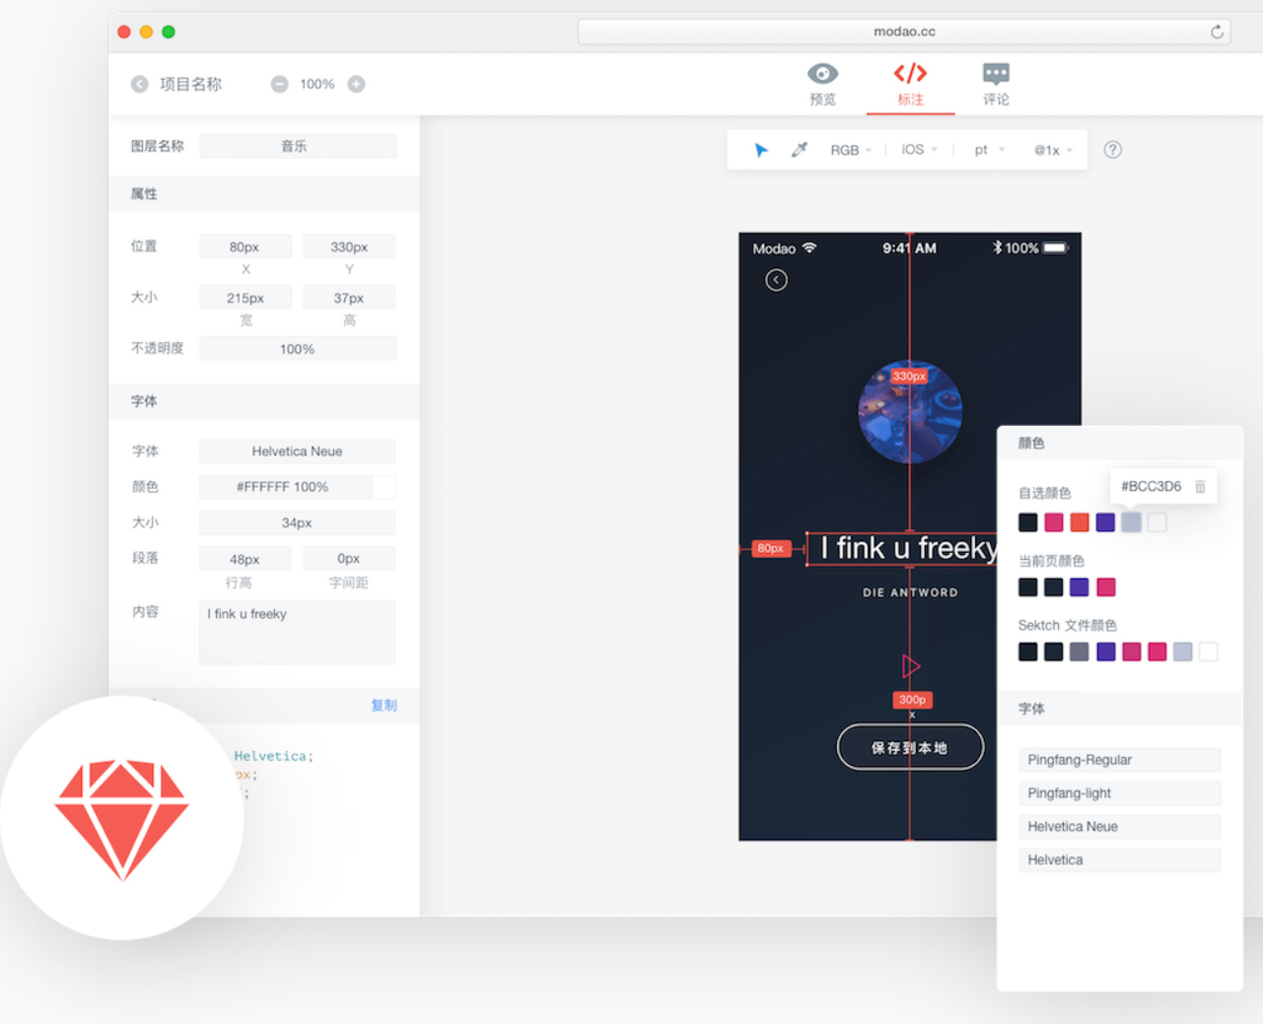
墨刀简介

Slide 28
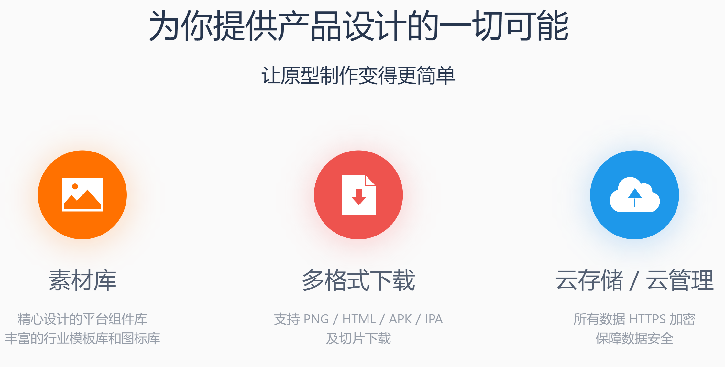

Slide 29
MockPlus简介
设计快
Mockplus封装了近200个组件，提供3000个以上的图标素材。做图时，只需要把这些组件放入工作区进行组合，一张原型图就可以迅速呈现。把思路用在设计上，你不用为制作一个组件去劳心费力。
放一放，原型图轻松呈现

Slide 30
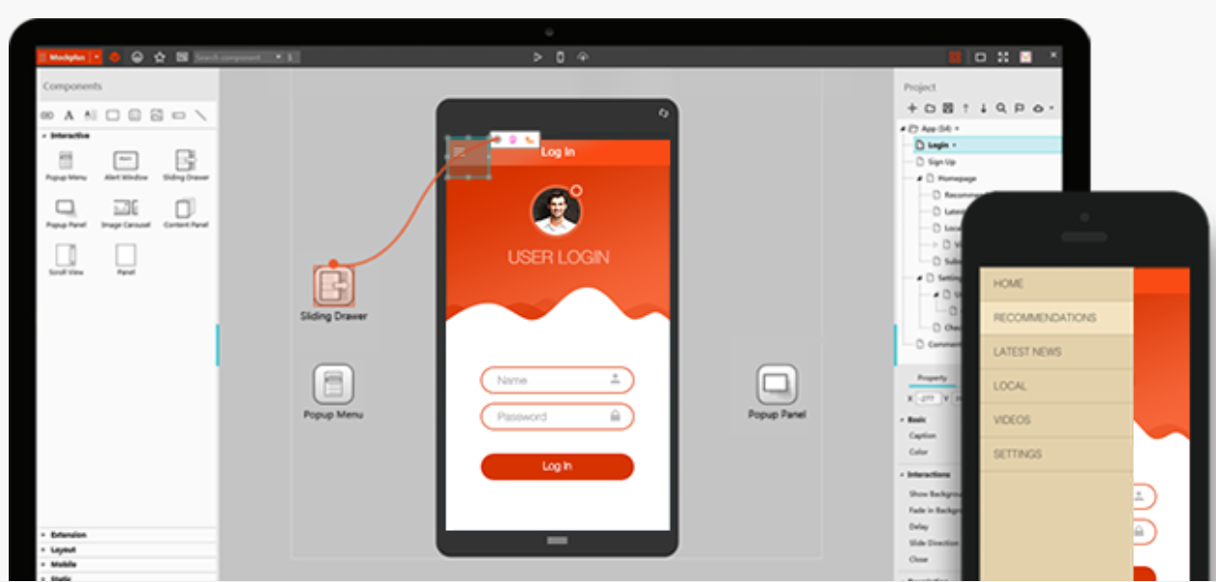
MockPlus简介
交互快
Mockplus中的原型交互设计完全可视化，所见即所得。拖拽鼠标做个链接，即可实现交互。同时，Mockplus封装了弹出面板、内容面板、滚动区、抽屉、轮播等系列组件，对于常用交互，使用这些组件就可快速实现
拖一拖，交互设计从没有这么简单

Slide 31
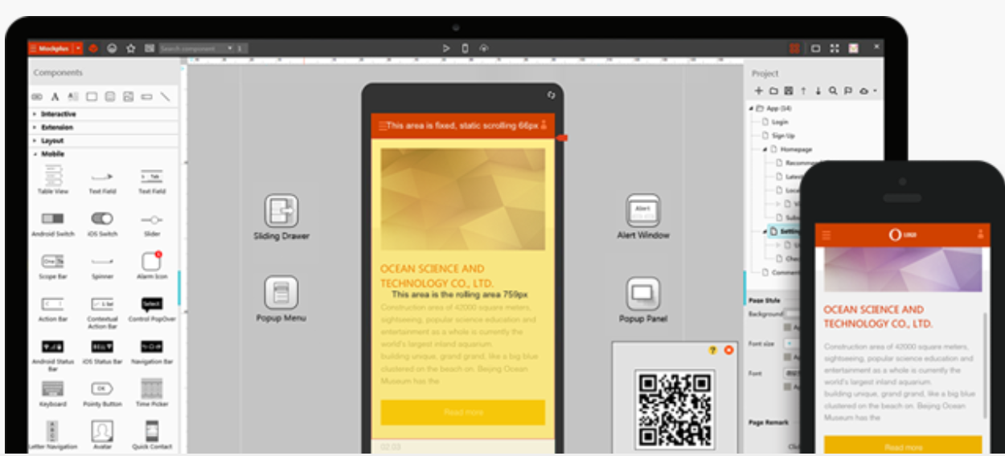
MockPlus简介
演示快
扫描二维码，原型即可在手机中演示。同时支持在线发布为HTML，发送一个网址即可分享给同事或客户，也可离线导出HTML。
扫一扫，立即在手机中预览原型

Slide 32
MockPlus简介
上手快
关注你的设计，而非工具。你不需要任何学习就可以轻松上手，不必为学习一个软件而成为工具的奴隶，更不必在学习、买书、培训上花费时间和金钱。Mockplus无需任何编程，不需要任何编程基础知识
用一用，马上就会

Slide 33
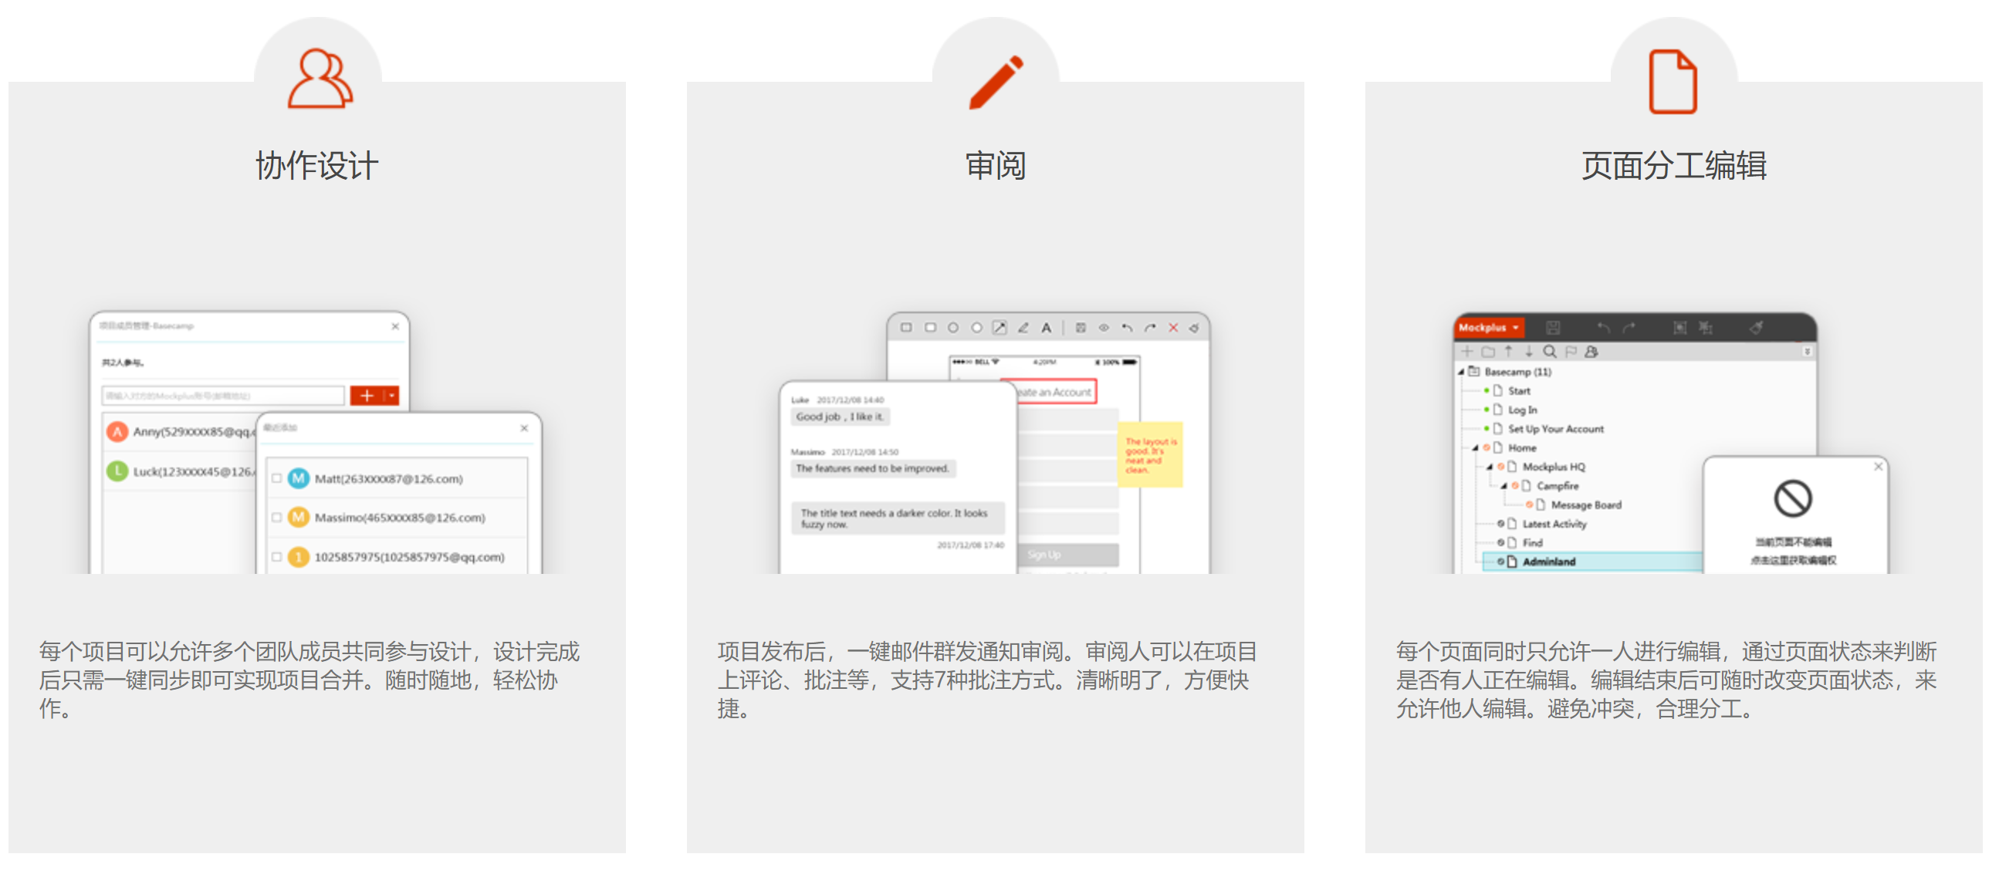
MockPlus简介

Slide 34





AxureRP简介
产品面向的客户人群
AxureRP目前被很多大公司采用，成为创造成功产品必备的原型工具,国内的淘宝网、雅虎、腾讯、当当网等公司的产品经理也在使用。其主要使用者包括：商业分析师、信息架构师、可用性专家、产品经理、IT咨询师、用户体验设计师、交互设计师

Slide 35
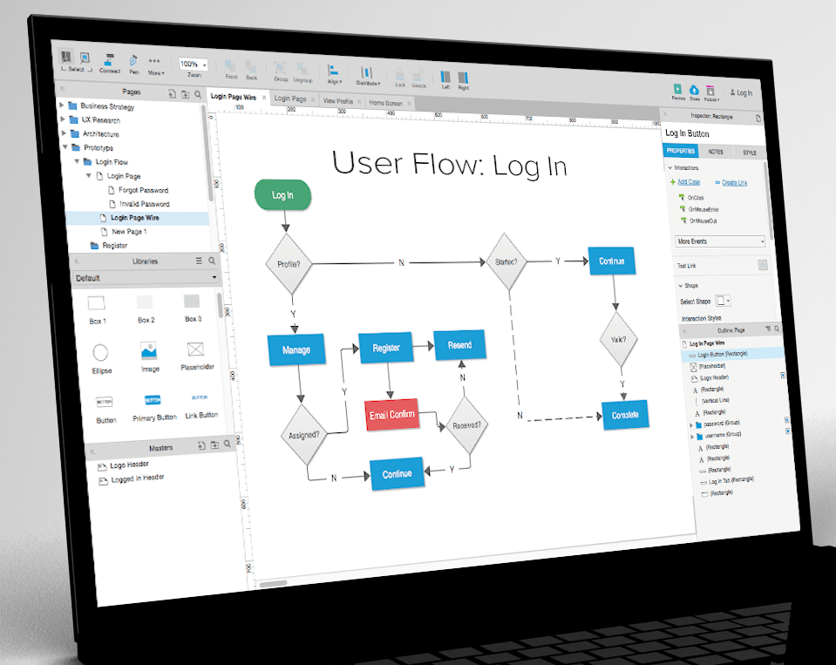
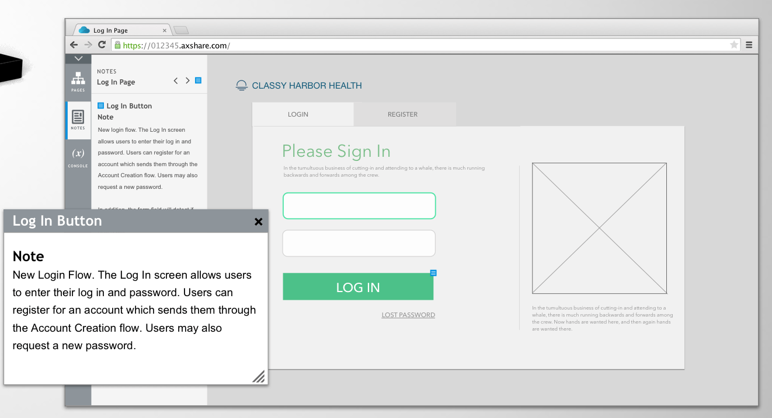
AxureRP简介
产品的主要功能
Axure RP是美国Axure of Software Solution 公司的旗舰产品,是一个专业的快速原型设计工具,让负责定义需求和规格、设计功能和界面的专家能够快速创建应用软件或Web网站的线框图、流程图、原型和规格说明文档。作为专业的原型设计工具，它能够快速、高效地建立原型，同时支持多人协作设计和版本控制管理

Slide 36
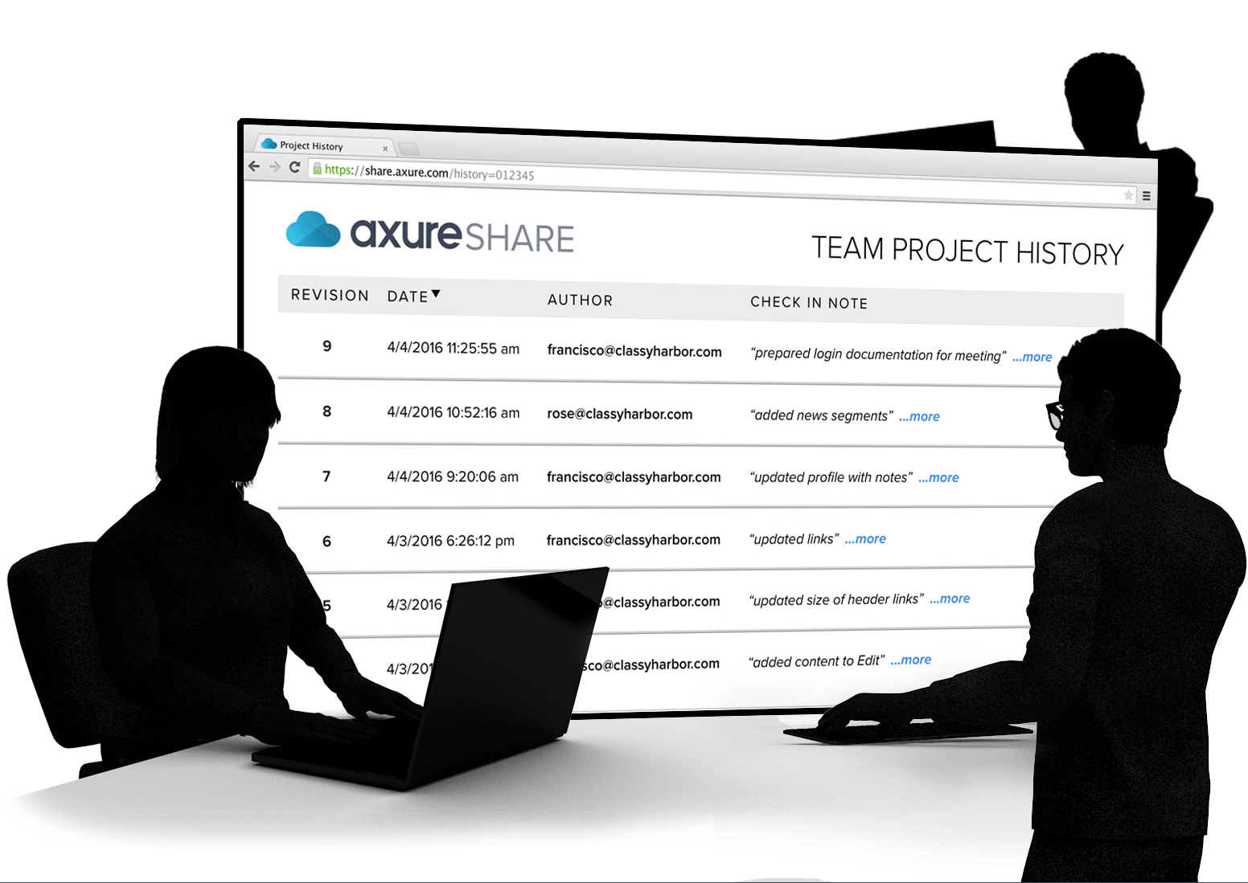
AxureRP简介(这张不知道要不要）
团队协作
AxureRP允许多人工作在相同地文件上，使它更容易去进行团队协作。创建一个”Team Project”在Axure Share上或者SVN使用check-in 和check –out系统去管理，Team Project同样有历史记录和注释针对每个check-in.

Slide 37

JustinmindPrototyper简介
JustinMind是由西班牙JustinMind公司出品的原型制作工具，可以输出Html页面.
justinmind的可视化工作环境可以让你轻松快捷的以鼠标的方式创建带有注释的高保真原型。不用进行编程，就可以在原型上定义简单连接和高级交互
用一用，马上就会

Slide 38
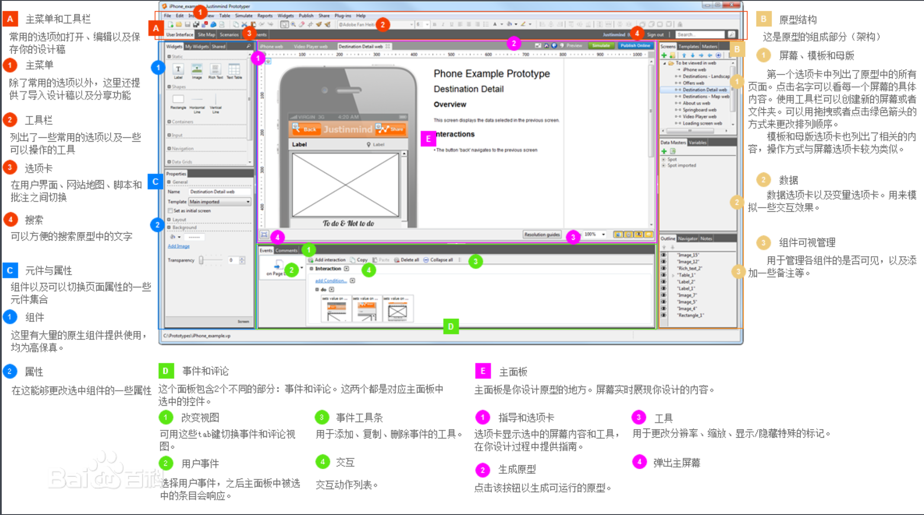

Slide 39
四种界面原型设计工具的比较
 | 优点 | 缺点
AxureRP | 基于windows的原型设计软件，可以设计手机端原型,也可以设计web端原型，可以轻松绘制流程图，并可以快速设计原型页面组织的树状图，自动生成word规格的说明文档 | 控件功能强大，但灵活性一般，AXURE的素材也是很头疼的问题，会花费不少时间，因此大部分PM 都会在AXURE原型库、素材库去寻找相应的第三方素材库，进行载入。利用插件进行手机预览会卡顿
墨刀 | 其控件的拖拉、大小的调整，都会自然的去匹配相应的母版大小。墨刀的APP原型可以支持下载在手机里，当然是单机版 | 效果切换因为是采用连线的方式，有时候会让使用者脑子错乱的感觉，拓展功能需要收费比如开发者标注和协同这些
Mockplus (摹客) | Mockplus的产品线路为简洁高效，完全区分于Axure的高保真，臃肿和陡峭学习曲线mockplus的专业版也是需要付费的。只要每一个月9.8元。非常给力的价格 | 想加入GIF做不到，一些组件属性比较少，手机演示时候偶尔会出现闪退，没有二级和三级菜单摹客的教程也比较少
Prototyper | 提供了多种触屏的交互效果，可以在几分钟内利用其广泛的组件和交互绘制高保真原型 ，可以创建自己的组件库。网上有各种各样的组件、模板，可以根据需要选择相应的进行使用。 | 上手难度大，原型结构复杂，教程较少且多为英文

Slide 40
05
使用墨刀进行界面原型设计
UI Prototype Design

Slide 41
低保真原型简介
“低保真原型”指的是与最终产品不相似的原型，而且不用提供相同功能。例如，可以使用与最终产品不同的材料，例如纸与纸板，而不是电子屏幕与金属。低保真模型功能有限。或者仅仅代表某些功能而不用实现。
低保真原型的优点就是简单、便宜、易于制作，这也意味着它易于修改，适合尝试不同的候选设计与想法。例如，在概念设计中，用来探索设计思路的原型应该灵活，并鼓励各种探索与修改。最终产品不能照搬照抄低保真原型，它们只用于探索和尝试。不足之处在于，有限的错误检查次数，在需求建立后用处有限。

Slide 42
低保真原型的制作方法
故事板
故事板通常与情景相结合。故事板由一系列草图组成，用来表明用户是怎样使用开发中的产品来执行任务的。
草图
低保真原型往往依赖于手绘草图，通过使用“草图语言”，来表达原型。这些“草图语言”，不仅仅是简单的盒子，线状小人，还可以是故事板中需要的元素。
使用索引卡制作原型
这是开发网站的常用方法。每一张卡片代表一个屏幕，或者一个步骤。通常将索引卡排序，假装通过与这些卡片交互来完成任务。
绿野仙踪
这种制作方法，假设我们有一个基于软件的原型。在这个方法中，用户与软件交互好像与产品进行交互。然而，实际上，人类操作员模仿软件来向用户反馈。

Slide 43
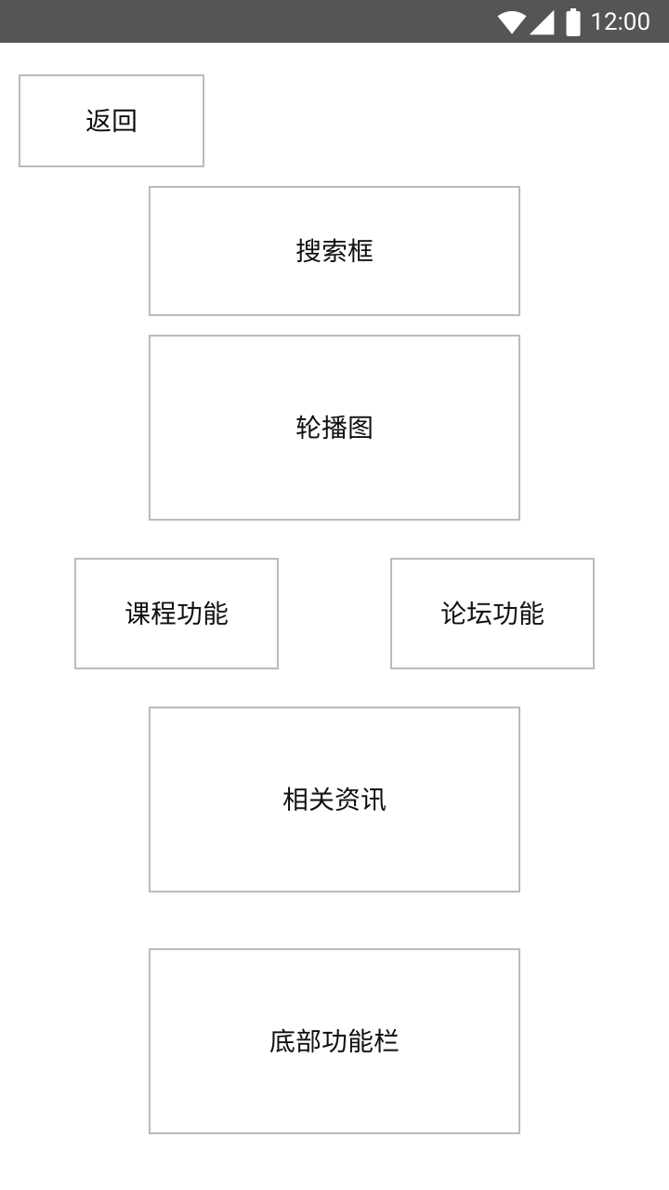
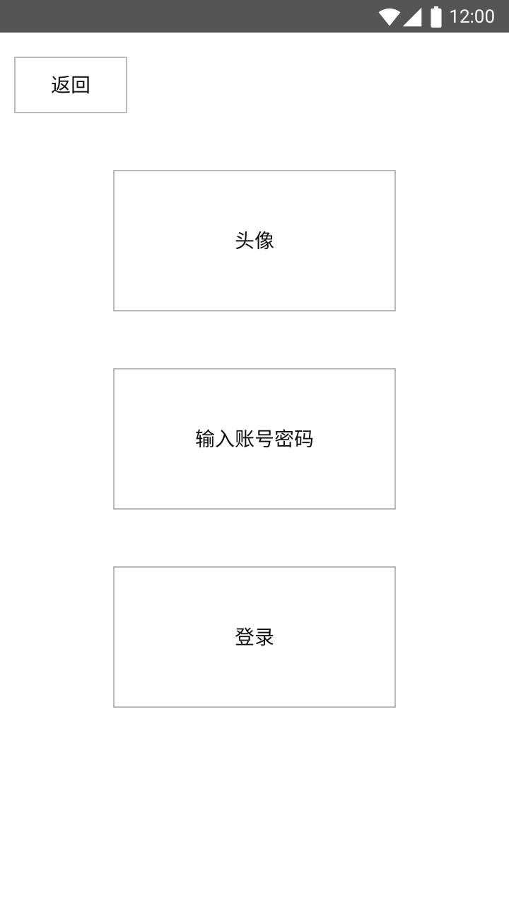
低保真原型——草图绘制
登陆界面
主页界面

Slide 44
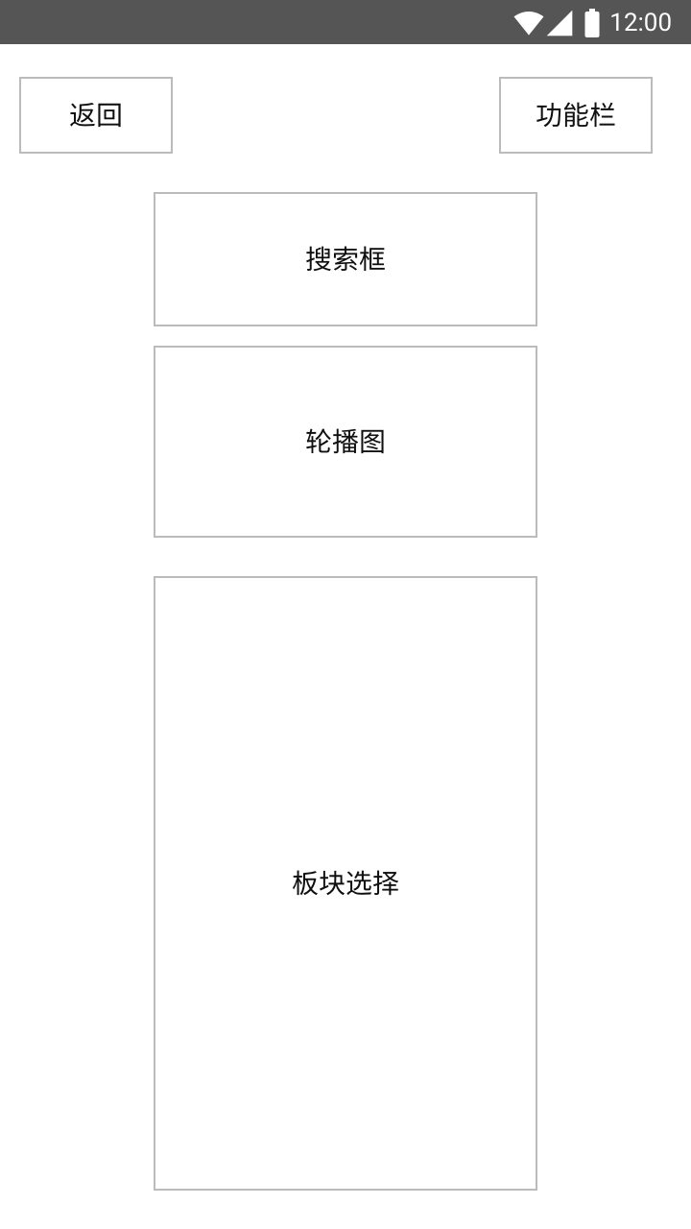
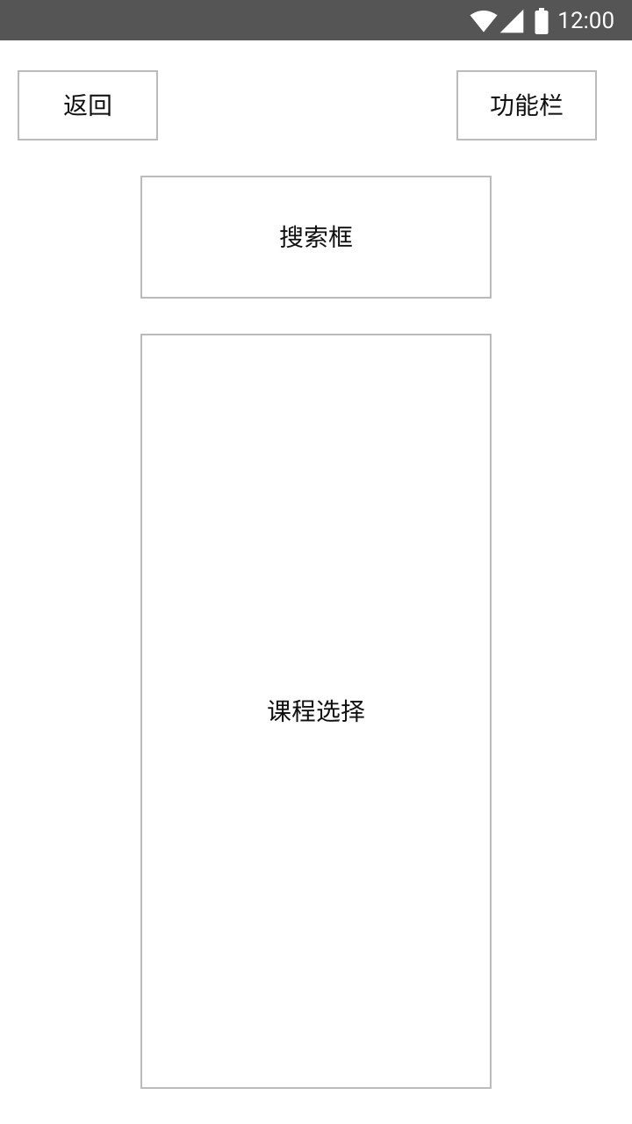
低保真原型——草图绘制
论坛界面
课程选择界面

Slide 45
高保真原型简介
“高保真原型”指的是看起来就像最终产品的原型，并且比低保真提供了更多的功能。例如，VB环境下开发的软件系统的一个原型在保真度方面比基于纸质的模型高。高保真度原型对于将自己的观点传递给别人和测试技术问题都是有益的。
高保真原型的优点就是拥有完整的功能、完全的交互，用户驱动，明确定义的导航架构，可以用来探索与测试，能够代表最终产品的观感，对真实产品起到了直观的解释作用。不足之处在于耗时费力，对于概念验证来说是效率低下的，对于需求获取没有效果

Slide 46
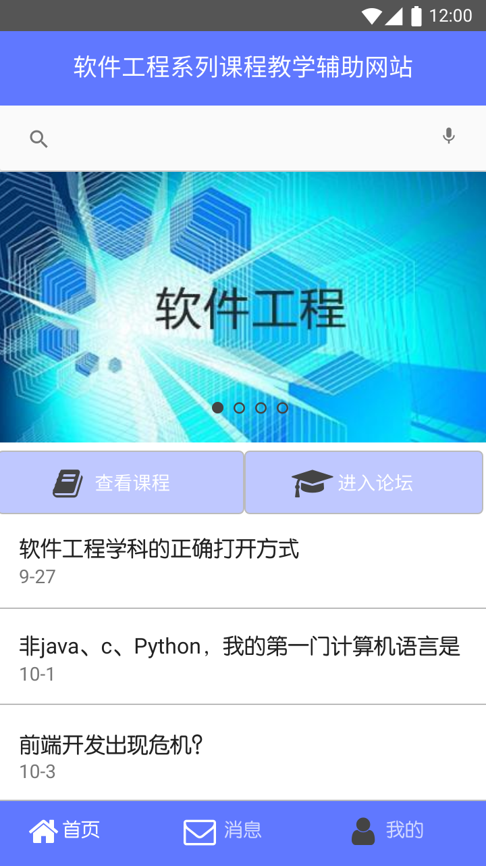
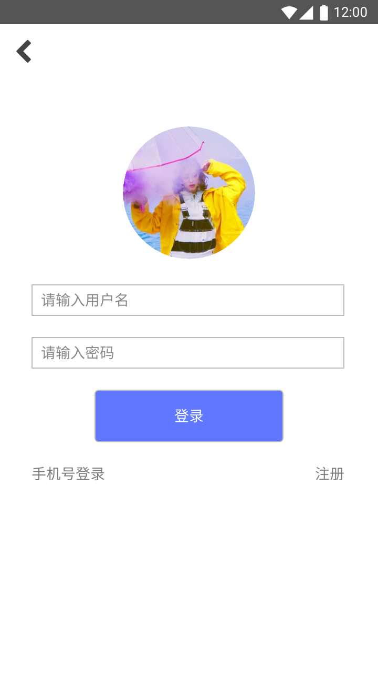
高保真原型——绘制
登陆界面
主页界面

Slide 47
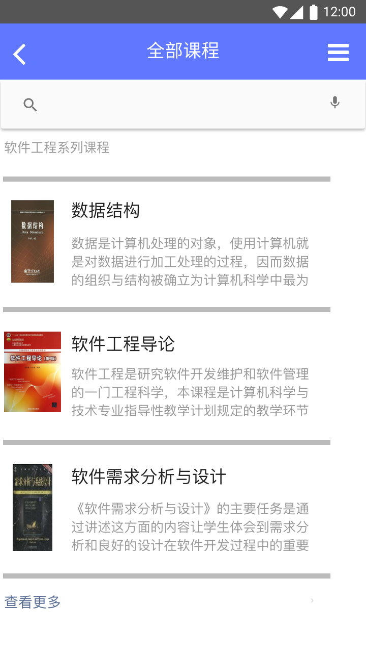
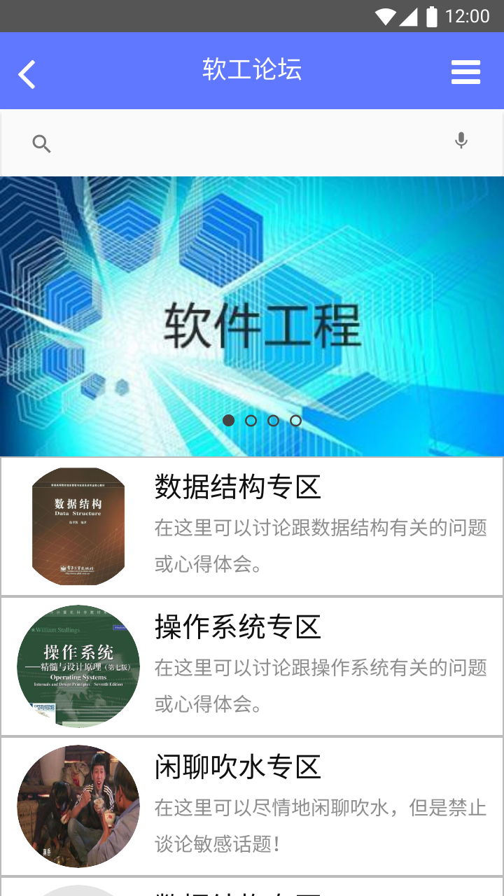
高保真原型——绘制
论坛界面
课程选择界面

Slide 48
06
界面原型的评估
UI Prototype Review

Slide 49
什么是评估
评估是围绕一系列问题而进行的，其目的是检查设计是否能满足用户的需要。其中一些问题涉及产品的高层目标，另一些则是为了更为具体的问题。如：用户是否能找到特定的菜单项？功能是否有用？图象是否吸引人

Slide 50
为什么要进行评估
设计人员不应假设其他人都同自己一样，同样，也不应假设遵循设计指南就足以确保良好的可用性。我们需要进行评估，检查用户能否使用以及是否喜欢这个产品。现在，用户的要求已经远远超过获得一个“可用的”系统

Slide 51
提问环节
问题四：
对界面原型的评估人员可以有哪些？（至少说出四种）
Notes:
答案：由于用户往往无法通过文字清晰地描述他们的需求，因此通过界面原型设计将我们的想法可视化原型化，以此来确定用户的需求

Slide 52
评估——测试
如何对界面进行测试和评估？
选择不同类型的用户（程序员、教师和学生测试代表或其他分类），选择多个测试组进行相关内容测试，如上传下载文档速度、出错率、完成指定功能所花时间、讨论交流模块的满意度等

Slide 53
早期可用性测试
例：选择测试用户进行进行以下内容登陆测试。
1：询问测试用户对界面排版布局的简洁度、美观程度是否满意。
2：测试用户进行登陆功能操作，开发人员记录系统反应时间。
3：测试用户进行注册功能操作，测试功能是否能正常工作

Slide 54
早期可用性测试
例：选择测试用户进行进行以下内容登陆测试。
1：测试用户对界面排版布局的简洁度、美观程度是否满意。
2：测试用户是否能准确的找到特定的菜单项。
3：测试用户对内容的相关性是否满意

Slide 55
早期可用性测试
例：选择测试用户进行进行以下内容登陆测试。
1：测试用户对界面排版布局的简洁度、美观程度是否满意。
2：测试用户对图片内容的相关性和课程简介是否认可。
3：测试用户能否正确快速的使用查询功能找到其所需课程。

Slide 56
早期可用性测试
例：选择测试用户进行进行以下内容登陆测试。
1：询问测试用户对界面排版布局的简洁度、美观程度是否满意。
2：测试用户对专区图文一致性是否认可。
3：测试用户进行专区搜索功能使用时，对反应时间和结果是否满意。

Slide 57
07
附录
Appendix

Slide 58
参考文献
[1] Jennifer Preece,Yvonne Rogers,Helen Sharp.交互设计 超越人机交互[M].第四版.刘伟,赵路,郭晴,厍(she)信国.北京:机械工业出版社，2018.1
[2] Jennifer Preece,Yvonne Rogers,Helen Sharp.交互设计 超越人机交互[M].第一版.刘晓晖,张景等.北京:电子工业出版社，2003.6
[3]Karl Wiegers,Joy Beatty.软件需求[M].第三版.李忠利,李淳,霍金健,孔晨辉.北京:清华大学出版社，2017.11
[4]交互设计评估——[古木宋乔] https://wenku.baidu.com/view/56f7f9dc6edb6f1afe001f96.html，2018-11-04

Slide 59
绩效
工作分工：
沈启航——PPT编写（1），PPT整合，出题；
叶柏成——PPT编写（2,3）；
杨以恒——PPT编写（5），界面设计；
徐哲远——PPT编写（7）；
骆佳俊——PPT编写（4）；
绩效（10分制）：
沈启航 9.5 叶柏成7.9 杨以恒9.3 徐哲远9.2 骆佳俊9.4

Slide 60
谢谢
观看
PRD2018-G03

